Slide 1
离散数学II ―图论第四讲
陈莉
清华大学软件学院
计算机辅助设计、图形与可视化研究所
2021年3月23日

Slide 2
第二章 道路与回路
道路与回路的定义和相关概念
道路与回路的判定方法
欧拉道路与回路
哈密顿道路与回路
旅行商问题与分支定界法
最短路径
关键路径
中国邮路

Slide 3
上堂课回顾
道路与回路的基本概念
简单、初级道路（回路）、连通、连通支、连通度、点割集、割点、边割集、桥
道路与回路判定方法
Warshall 算法、搜索法
欧拉回(道)路判定的充要条件
无向连通图G有欧拉回路的充要条件是各顶点的度
都是偶数
若无向连通图G中只有两个奇顶点，
则G存在欧拉道路

Slide 4
课堂讨论题
如图，给定一个由16条线段构成的图形，证明不能引一条折线与每一线段恰好相交一次。
（折线可以是不封闭和自由相交的，但它的顶点不在给定的线段上，而边也不通过线段的公共端点）

Slide 5
课堂讨论题
如图，给定一个由16条线段构成的图形，证明不能引一条折线与每一线段恰好相交一次。
解：建模
X₂
X₃
X₂
X₃
X₄
X₁
X₁
X₄
X₅
X₆
X₅
4个奇点，不存在欧拉通路
X₆

Slide 6
有向图的欧拉道路与回路
推论2.3.3 若有向连通图G中各个结点的正负度相等，则G中存在有向欧拉回路。
推论2.3.4 若有向连通图G中只有两个结点的正负度不相等，而且其中一个入度比出度多1，另一个入度比出度少1，则G中存在有向欧拉通路。

Slide 7
有向图的欧拉道路与回路
a
b
例2.3.7
c
d
Solution:
 | deg⁻(v) | deg⁺(v)
a | 1 | 2
b | 2 | 2
c | 2 | 2
d | 3 | 2
没有有向欧拉回路，但有欧拉通路。

Slide 8
有向图的欧拉道路与回路
a
b
例2.3.7
c
d
Solution:
 | deg⁻(v) | deg⁺(v)
a | 1 | 2
b | 2 | 2
c | 2 | 2
d | 3 | 2
没有有向欧拉回路，但有欧拉通路。

Slide 9
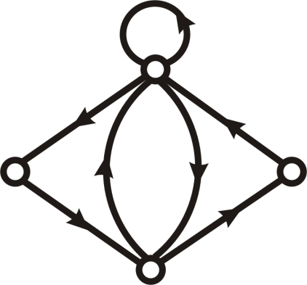
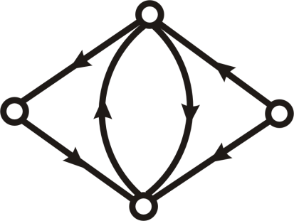
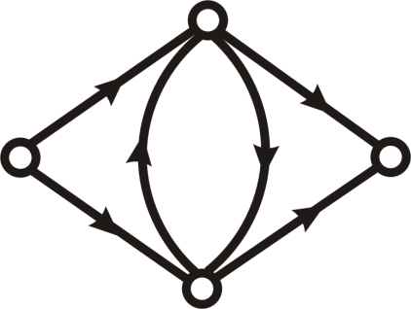

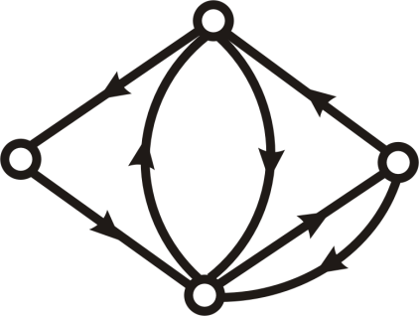
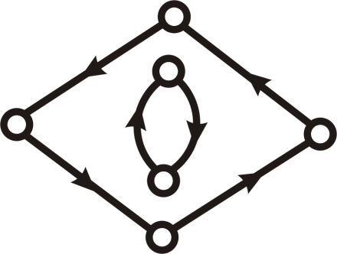
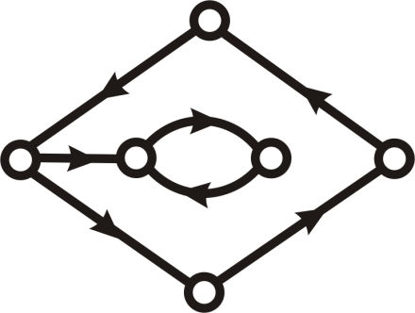


有向图的欧拉道路与回路
例2.3.8
欧拉图
无欧拉通路
无欧拉通路
有欧拉通路
无欧拉回路
有欧拉通路
无欧拉回路
无欧拉通路

Slide 10
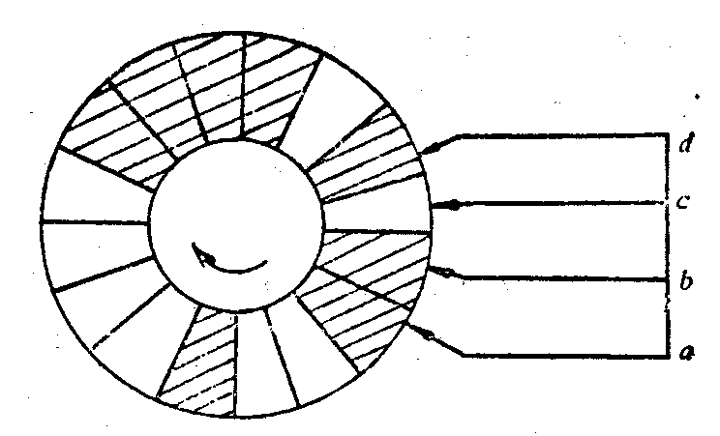
欧拉道路与回路
例2.3.9 计算机编码盘的设计。设有编码盘其表面被等分成2⁴个部分，其中每一部分分别用绝缘体或导体组成。绝缘体部分给出信号0，导体部分给出信号1，在图中阴影部分表示导体。空白部分表示绝缘体，根据编码盘的位置，触点将得到信息1101，如果编码盘沿顺时针方向旋转一个部分，触点将有信息1010。问编码盘上16个部
分怎样安排导体及绝缘体，
才能使编码盘每旋转一个
部分，四个触点能得到一
组不同的四位二进制数信
息？

Slide 11






欧拉道路与回路
$$e_{1}=0000$$
$$e_{1}=0000$$
$$e_{1}=0000$$
000
0000
1000
$$e_{2}=0001$$
$$e_{2}=0001$$
$$e_{2}=0001$$
001
0001
冗余，四位二进制数建模为节点
简洁，四位二进制数建模为边

Slide 12
















欧拉道路与回路
如何进行建模？
–每次旋转时，输出中有三位不
变，如xabc变成abcy
– 将四位数字的后三位作为结点
• 八种组合情况作为八个结点
• 每次旋转可以从一个结点到另
一个结点
– 有两种可能，即abc->bc1,
abc->bc0，
输出为abc1或者abc0
$$e_{0}=0000$$
000
$$e_{1}=0001$$
$$e_{8}=1000$$
001
$$e_{9}=1001$$
100
$$e_{2}=0010$$
$$e_{4}=0100$$
010
$$e_{3}=0011$$
$$e_{12}=1100$$
$$e_{5}=0101$$
$$e_{10}=1010$$
101
$$e_{11}=1011$$
$$e_{13}=1101$$
011
110
$$e_{6}=0110$$
$$e_{7}=0111$$
$$e_{14}=1110$$
111
$$e_{15}=1111$$

Slide 13
欧拉道路与回路
构造有向连通图
其中有16条边，包括了16种输出，每个结点的度都是偶数
因此存在欧拉回路，且任何一条欧拉回路都是一种可行方案例如
$$e_{0}=0000$$
000
$$e_{1}=0001$$
$$e_{8}=1000$$
001
$$e_{9}=1001$$
100
$$e_{2}=0010$$
$$e_{4}=0100$$
010
“0000101001101111"
“0000101001101111"
“0000101001101111"
“0000101001101111"
“0000101001101111"
“0000101001101111"
“0000101001101111"
“0000101001101111"
“0000101001101111"
“0000101001101111"
“0000101001101111"
“0000101001101111"
“0000101001101111"
“0000101001101111"
$$e_{3}=0011$$
$$e_{12}=1100$$
$$e_{5}=0101$$
$$e_{10}=1010$$
101
$$e_{11}=1011$$
$$e_{13}=1101$$
011
110
$$e_{6}=0110$$
$$e_{7}=0111$$
$$e_{14}=1110$$
111
$$e_{15}=1111$$

Slide 14
第二章 道路与回路
道路与回路的定义和相关概念
道路与回路的判定方法
欧拉道路与回路
哈密顿道路与回路
旅行商问题与分支定界法
最短路径
关键路径
中国邮路

Slide 15
哈密尔顿周游世界问题
Hamilton 1856年
游览十二面体上的20个顶点（世界20个城市），30条棱边对应20个城市间的交通路线，怎样能够每个城市只经过一次并回到出发点

Slide 16
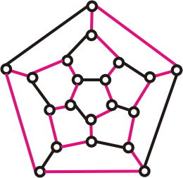
哈密顿回路与哈密顿通路
哈密顿通路:无向连通图的一条经过所有顶点一
次且仅一次的通路，简记H-通路.
哈密顿回路:无向连通图中经过所有顶点一次且
仅一次的回路，简记H-回路.
哈密顿图: 具有哈密顿回路的图.
半哈密顿图:具有哈密顿通路的图.
说明：
- 哈密顿通路是初级通路
- 哈密顿回路是初级回路
- 环与重边不影响图的哈密顿性,故只考虑简单图
基本术语

Slide 17
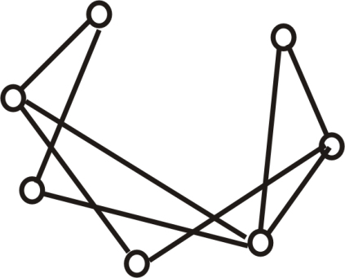
哈密顿回路应用
有7个人, A会讲英语, B会讲英语和汉语, C会讲英语、
意大利语和俄语, D会讲日语和汉语, E会讲德语和意大利
语, F会讲法语、日语和俄语, G会讲法语和德语. 问能否将
他们沿圆桌安排就坐成一圈, 使得每个人都能与两旁的人
交谈?
解： 作无向图, 每人是一个顶点,
2人之间有边⇔他们有共同的语言.
G
A
F
B
ACEGFDBA是一条哈密顿回路,
按此顺序就坐即可.
E
C
D
哈密顿图的实质是能将图中所有的顶点排在同一个圈中.

Slide 18
哈密顿回路
画出四个结点的连通图，分别具有
(a) 既是哈密顿图也是欧拉图；
(b) 既是哈密顿图也是半欧拉图；
(c) 是哈密顿图但不是欧拉图也不是半欧拉图；
(d) 既是半哈密顿图也是欧拉图；
(e) 不是半哈密顿图也不是哈密顿图但是欧拉图；
(f) 既是半哈密顿图也是半欧拉图；
(a)
(b)
(c)
(d)
(e)
(f)

Slide 19
哈密顿回路判定
说明：
1) 目前为止，还没有找到简单的充要条件来判断哈密顿 回路的存在性。
2) 但已经有许多定理对其存在性给出了充分条件。
3) 某些性质可用来判明一个图没有哈密顿回路,如：
带有1度顶点的图没有哈密顿回路。
4) 若图中有2度顶点，则关联这个顶点两条边属于任何哈密顿回路。
5) 每个顶点只能有两条关联的边在哈密顿回路内。
6) 哈密顿回路不能包含更小的回路。

Slide 20
哈密顿回路判定
至少有3个点的完全图是H图.
证明:略
□
□
□
□
□
□
□
□
□
□
□
□
□
□
K₂
K₃
K₄
K₅

Slide 21
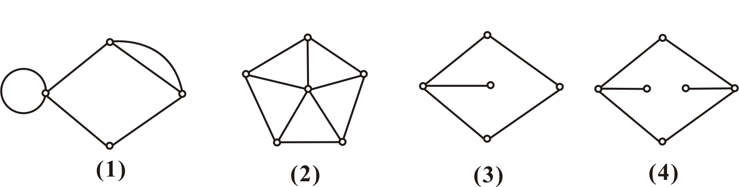
哈密顿回路判定
说明下图是否是哈密顿图、半哈密顿图？
哈密顿图
哈密顿图
半哈密顿图
都不是

Slide 22

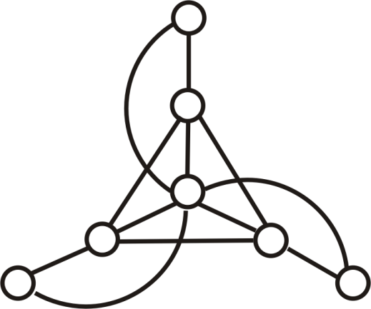
单选题
1分
关于下面三张图是否有哈密顿回路，下面哪个描述正确
A
三个都没有
B
有一张图有
C
有两张图有
D
三张图都有
a
a
b
c
b
e
d
f
c
g
h
i
k
d
j
g
l
f
e
m
提交

Slide 23
哈密顿回路判定必要条件
定理: 若图G=<V,E>有H回路,则对V的任何非空子集S, 均有
p(G-S)≤|S|, 其中p(G-S)是从G中删去S中所有结点及与这
些结点关联的边所得到的子图的连通分支数.
证明:设C是图G的一条H回路,则对于V的任何非空子集S,
在C中删去S中任意一个结点v₁后, 则C-v₁仍是连通的路,
若再删去S中的另一个结点v₂, 则p(C-v₁ - v ₂)≤2,
若删去S中的k个结点, 则p≤k,
p(C-v₁ - v ₂ -...-v_{n})≤|S| .
因为C是H回路,所以它包含了G的所有结点, 即C是G的生成子图. 所以C-S 也是G-S 的生成子图, 故
p(G-S)≤ p(C-S)≤|S|.

Slide 24
哈密顿回路判定必要条件
推论1 若图G=<V,E>有H-道路,则对V的任何非空
子集S, 均有p(G-S)≤|S|+1.
证明: 设P是图G的一条起于u终于v的一条H-路,
令G₁=G+(u,v), 显然G₁是哈密顿图
p(G₁ -S)≤ |S|
p(G -S)= p(G₁ -S -(u,v))≤ p(G₁ -S)+1
≤ |S |+1

Slide 25
哈密顿回路判定必要条件
推论2 有割点的图不是哈密顿图
证明: 设v为割点, 则p(G−v) ≥ 2>|{v}|=1.
根据定理, 得证。

Slide 26
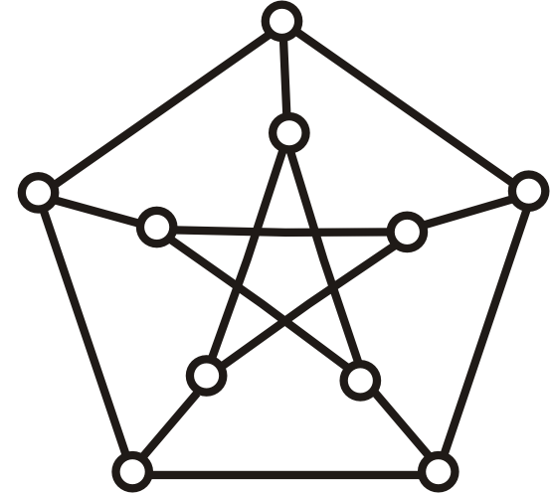
哈密顿回路判定必要条件
注意：定理中的条件是哈密顿图的必要条件,
但不是充分条件.
满足必要条件，但不是哈密顿图
Petersen图

Slide 27
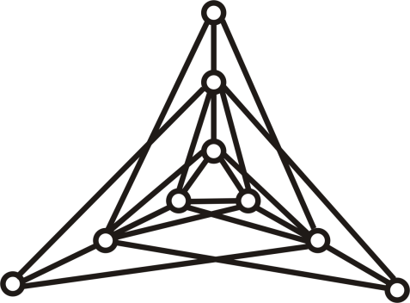
单选题
1分
此处添加题目描述
A
是哈密顿图
B
不是哈密顿图
提交

Slide 28
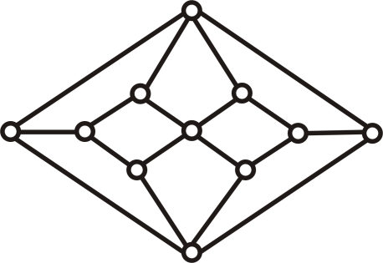
单选题
1分
此处添加题目描述
A
是哈密顿图
B
不是哈密顿图
提交

Slide 29
哈密顿回路判定必要条件
注意：定理中的条件是哈密顿图的必要条件,
但不是充分条件.
可利用该定理判断某些图不是哈密顿图.

Slide 30
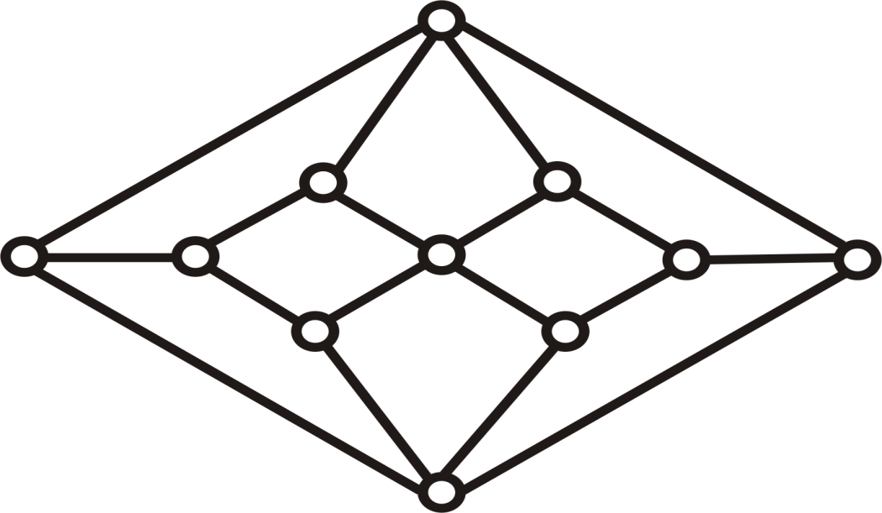
哈密顿回路判定必要条件
推论3 若图G=<V₁ ,V₂ ,E>为二分图且有哈密顿回路,
则| V₁ |= | V₂|
B
A
A
B
A
A
A
A
B
B
B
没有哈密顿回路

Slide 31
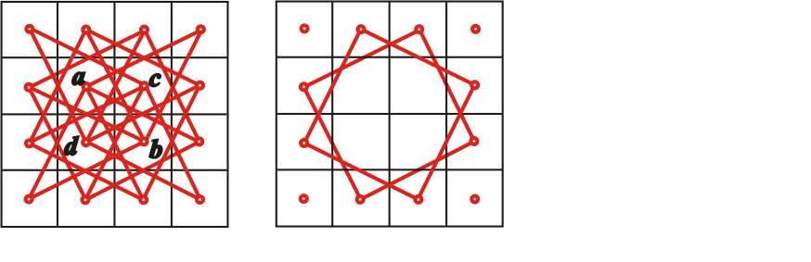
哈密顿回路判定必要条件
1/4国际象棋盘(4×4方格)上的
跳马问题: 马是否能恰好经过
每一个方格一次后回到原处?
解 每个方格看作一个顶点, 2个
顶点之间有边当且仅当马可以从一个方格跳到另一个方格,
得到16阶图G, 如左图红边所示. 取V₁={a, b, c, d}, 则p(G−V₁)
= 6 >|V₁|, 见右图. 由定理, 图中无哈密顿回路, 故问题无解.
在国际象棋盘(8×8)上, 跳马问题是否有解?

Slide 32
哈密顿道路判定充分条件
定理2.4.1 若简单图G中任两点u,v, 恒有
d(u)+d(v)≥n-1, 则G中存在Hamilton道路。
证明（思路？）
• 基本思路：构造法
连通图
这条极长初级道路是回路
只要没结果所有结点，就必然还能扩展

Slide 33
哈密顿道路判定充分条件
定理2.4.1 若简单图G中任两点u,v, 恒有
d(u)+d(v)≥n-1, 则G中存在Hamilton道路。
证明（思路？）
• 基本思路：构造法
(1) 先证是连通的 （2）构造连通图G中的H道路
(1) 反证法：假设G不连通，则G至少有两个连通分支，
设为H₁， H₂，取u∈ H₁，v∈ H₂，
则d(u)≤|H₁|-1, d(v)≤|H₂|-1
所以d(u)+d(v)≤|H₁|-1+ |H₂|-1 ≤n-2, 矛盾。
所以G连通。

Slide 34






哈密顿道路判定充分条件
证明（续）（2）构造连通图G中的H道路
–设P为G的包含l个结点的极长初级道路, P=(v_{i1},v_{i2},…v_{il})，
则与v_{i1}和v_{il}相邻的点都在P上
–若l=n,则P为H道路
–若l<n, 要证明G中一定存在经过结点v_{i1},v_{i2},…v_{il}的初级回路C
假设这条初级道路不是初级回路
设(v_{i1},v_{ip}) ∈E(G)，则不能有(v_{ip-1},v_{il}) ∈E(G)，否则删除(v_{ip-1},v_{ip})，
上图形成一个回路。
$$v_{i1}$$
$$v_{i2}$$
$$v_{i3}$$
$$v_{ip−1}$$
$$v_{ip}$$
$$v_{il}$$
设d(v_{i1})=k, 则d(v_{il}) ≤l-k-1，则d(v_{i1})+d(v_{il}) ≤ l-1 < n-1，与已知矛盾
因此存在回路C

Slide 35
哈密顿道路判定充分条件
证明（续）（2）构造连通图G中的H道路
– 设C=(v_{i1},v_{i2},…v_{il},v_{i1}), 由于G连通，故存在C之外的结点v_{t}，
与C中的某点v_{iq}相邻
– 可构造长为l+1的初级道路P=(v_{t},v_{iq} ,v_{iq+1},,…v_{il} ,v_{i1}…v_{iq-1}),
– 如此构造直到l=n
– 因此存在P为H道路。
扩大路径法

Slide 36
哈密顿道路判定充分条件
推论2.4.1 若简单图G中任两点u,v, 恒有
d(u)+d(v)≥n, 则G中存在Hamilton回路。
证明
– 由定理可知，G中存在哈密顿道路H，设H为v₁,v₂,…,v_{n}
– 假设不存在H回路
– 设d(v₁)=k, 则d(v_{n}) ≤n-k-1 (原因见定理2.4.1)
– 则d(v_{n})+d(v₁)<n，与已知矛盾
– 因此存在初级回路C，即H回路
(又叫奥尔Ore定理）
都是充分条件
推论2.4.2 若简单图G中每个结点的度都大于等于n/2,
则G中存在Hamilton回路。（又叫狄拉克Dirac定理）

Slide 37
哈密顿道路判定充分条件
注意这是充分条件，不是必要条件
有些图有哈密顿回路，但既不满足Dirac定理，
也不满足Ore定理

Slide 38
哈密顿道路判定充分条件
例 某次国际会议8人参加，已知每人至少与其余7人中
的4人有共同语言，问服务员能否将他们安排在同一张
圆桌就座，使得每个人都能与两边的人交谈？
解 作无向图G=<V,E>, 其中V={v|v为与会者}，E={(u,v) | u,v∈V, u与v有共同语言, 且u≠v}.
G为简单图. 根据条件, ∀v∈V, d(v)≥4. 于是，∀u,v∈V, 有d(u)+d(v)≥8. 由定理可知G为哈密顿图. 服务员在G中找一条哈密顿回路C，按C中相邻关系安排座位即可.

Slide 39
哈密顿道路判定充分条件
例 n（n>2）个人中，设任意两人合在一起能认识其余
n-2个人，则他们可以站成一排，使相邻者相识.
证明： 根据题意，任意两个结点v_{i}, v_{j}合在一起能认识
其余n-2个人，即有d(v_{i})+d(v_{j})≥n-2
– 如果v_{i}, v_{j}认识，则有d(v_{i})+d(v_{j})≥n
– 若v_{i}, v_{j}不认识，因每个人至少认识一个人，设
任一个v_{i}认识的人为v_{k,}，则v_{k,}必认识v_{j}
否则v_{i}, v_{k}合起来不认识v_{j} ，与已知矛盾
因此v_{i}, v_{j}同时认识其余的人中的至少一个人，
即有d(v_{i})+d(v_{j})≥n-1

Slide 40
哈密顿回路判定
引理2.4.1 简单图G中v_{i}和v_{j}是不相邻结点，满足d(v_{i})+d(v_{j}) ≥n，则G存在H回路的充要条件是G+(v_{i},v_{j})有H回路
证明
– 必要性显然
– 充分性：假设G不存在H回路
G+(v_{i},v_{j})的H回路定有边经过(v_{i},v_{j})，删去此边，
G中存在以 v_{i},v_{j} 为端点的H道路。
根据假设，有d(v_{i})+d(v_{j}) <n，与已知矛盾
因此充分性满足。

Slide 41
哈密顿回路判定
定义2.4.2 闭合图：若v_{i}和v_{j}是简单图G的不相邻结点，满足
d(v_{i})+d(v_{j}) ≥n ，则令G’=G+(v_{i},v_{j})，对G’重复上述过
程，直到不再有这样的结点对。最终得到的图称为G的
闭合图，记为C(G)

Slide 42

哈密顿回路判定
引理2.4.2 简单图G的闭合图是唯一的。
证明
设$C_{1}\left(G\right)$和$C_{2}\left(G\right)$ 是G的两个闭合图
$L_{1}=\{e_{1},e_{2},…,e_{r}\}$ , $L_{2}=\left\{a_{1},a_{2},…,a_{s}\right\}$是$C_{1}\left(G\right)$和$C_{2}\left(G\right)$中新加入的边集合
需证$L_{1}$=$L_{2}$
假设$L_{1}$≠$L_{2}$ ，为不失一般性，假设$e_{i+1}=(u,v)∈L_{1}$是构造时第一条不属于$L_{2}$ 的边，令$H=G U \{e_{1},e_{2},…,e_{i}\}$
由于构造$L_{1}$时加入了$e_{i+1}$，则有$d\left(u\right)+d\left(v\right)≥n$，
但是${(u,v)∉C}_{2}\left(G\right)$，与$C_{2}\left(G\right)$是$G$的闭合图矛盾

Slide 43
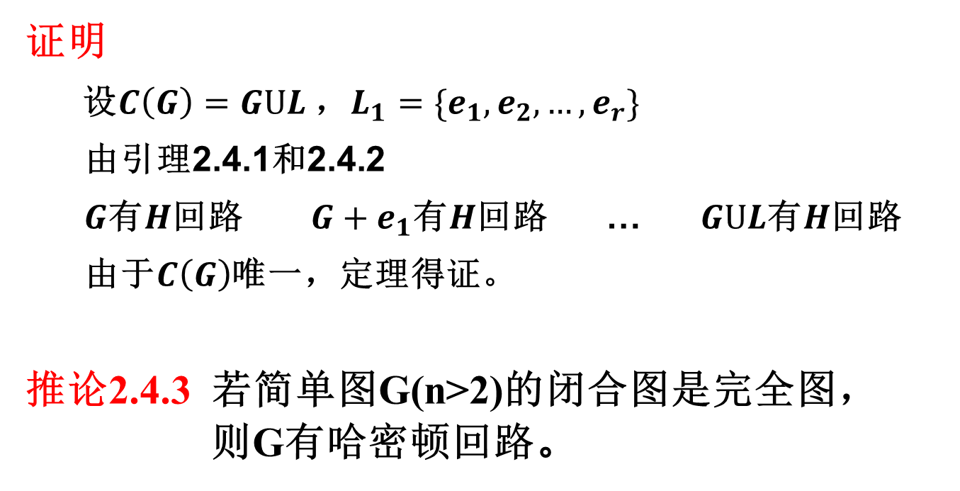
哈密顿回路判定
定理2.4.2 简单图G存在哈密顿回路的充要条件是
其闭合图存在哈密顿回路。
证明
设$C\left(G\right)=GUL$，$L_{1}=\{e_{1},e_{2},…,e_{r}\}$
由引理2.4.1和2.4.2
$G$有$H$回路 $G+e_{1}$有$H$回路 … $GUL$有$H$回路
由于$C\left(G\right)$唯一，定理得证。
推论2.4.3 若简单图G(n>2)的闭合图是完全图，
则G有哈密顿回路。

Slide 44
小结
欧拉回路与哈密顿回路的比较
 | 欧拉回路 | 哈密顿回路
回路类型 | 简单回路 | 初级回路
回路定义 | 过所有边一次且仅一次 | 过所有点一次且仅一次
如何判断 | 有充要条件 简单 | 无充要条件 复杂

Slide 45
小结
欧拉回(道)路判定的充要条件
无向连通图G有欧拉回路的充要条件是各顶点的度
都是偶数
若无向连通图G中只有两个奇顶点，
则G存在欧拉道路
若有向连通图G中各个结点的正负度相等，
则G中存在有向欧拉回路
若有向连通图G中只有两个结点的正负度不相等，
而且其中一个入度比出度多1，另一个入度比出度
少1，则G中存在有向欧拉通路

Slide 46
小结
哈密顿回(道)路判定的必要条件
若图G=<V,E>有H-圈,则对V的任何非空子集S,
均有p(G-S)≤|S|, 其中p(G-S)是从G中删去S中所有结
点及与这些结点关联的边所得到的子图的连通分支数.
若图G=<V,E>有H-道路,则对V的任何非空子集S,
均有p(G-S)≤|S|+1.
有割点的图不是哈密顿图
若图G=<V1 ,V2 ,E>为二分图且有哈密顿回路,
则| V1 |= | V2|

Slide 47
小结
哈密顿回(道)路判定的充分条件
若简单图G中任两点u,v, 恒有d(u)+d(v) ≥n-1，
则G中存在哈密顿道路
若简单图G中任两点u,v, 恒有d(u)+d(v) ≥n，
则G中存在哈密顿回路
若简单图G中任意一点v, 有d(v) ≥n/2，
则G中存在哈密顿回路
若简单图G(n>2)的闭合图是完全图，
则G有哈密顿回路

Slide 48
小结
判断一个图是否有哈密顿回(道)路的可行方法
不满足必要条件
满足充分条件
搜索出一条哈密顿回路

Slide 49
第二章 道路与回路
道路与回路的定义和相关概念
道路与回路的判定方法
欧拉道路与回路
哈密顿道路与回路
旅行商问题
最短路径
关键路径
中国邮路

Slide 50
旅行商问题
H-圈不涉及边的长度, 但是在许多实际问题中, 每条边都可以有它的权. 边权可以是该路的长度、旅行的费用或所需的时间. 这样需要在可能众多的H-圈中挑选总长最短线, 总花费最省, 旅途时间最少的一条.
旅行商问题(TSP--traveling salesman problem):
一个商人欲到n个城市推销商品, 每两个城市i和j之间的距离为d_{ij}, 如何选择一条道路使得商人每个城市走一遍后回到起点, 且所走路径最短.
图论语言:
给定一个正权完全图, 求具有总长最短的H-圈.

Slide 51
旅行商问题
旅行商问题（又叫货郎担问题）
给定一个正权完全图, 求具有总长最短的H-圈.
例：
A
5
D
3
2
1
4
B
4
C
最短的H回路是(A,B,D,C,A)，长为10

Slide 52
旅行商问题
旅行商问题（又叫货郎担问题）
给定一个正权完全图, 求具有总长最短的H-圈.
求解方法
– 枚举法
n个结点的完全图有多少个不同的H回路？
由Stirling公式，
典型的NP-完全问题
A
5
D
2001年解决了德国15112个城市之间的TSP问题,共使用了美国Rice大学和普林斯顿大学之间网络互连的,由速度为500MHz 的Compaq EV6 Alpha 处理器组成的110台计算机,所有计算机花费的时间之和为22.6年.
3
2
1
4
B
4
C

Slide 53
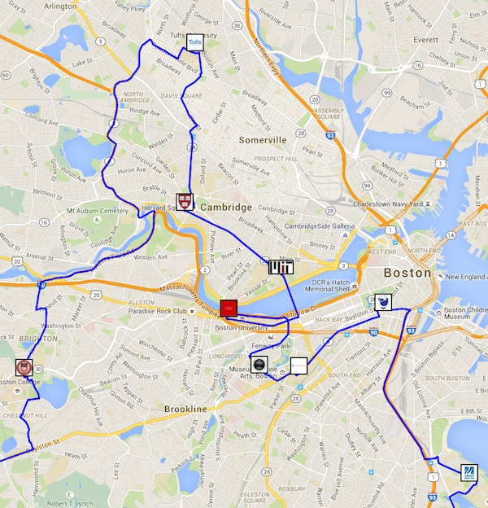
旅行商问题
旅行商问题（又叫货郎担问题）
专门网站
http://www.math.uwaterloo.ca/tsp/
http://www.tsp.gatech.edu/
shortest road trip to visit all 647 campuses on Forbes' list of America's Top Colleges.

Slide 54
旅行商问题
Year | Research Team | Size of Instance | Name
1954 | G. Dantzig, R. Fulkerson, and S. Johnson | 49 cities | dantzig42
1971 | M. Held and R.M. Karp | 64 cities | 64 random points
1975 | P.M. Camerini, L. Fratta, and F. Maffioli | 67 cities | 67 random points
1977 | M. Grötschel | 120 cities | gr120
1980 | H. Crowder and M.W. Padberg | 318 cities | lin318
1987 | M. Padberg and G. Rinaldi | 532 cities | att532
1987 | M. Grötschel and O. Holland | 666 cities | gr666
1987 | M. Padberg and G. Rinaldi | 2,392 cities | pr2392
1994 | D. Applegate, R. Bixby, V. Chvátal, and W. Cook | 7,397 cities | pla7397
1998 | D. Applegate, R. Bixby, V. Chvátal, and W. Cook | 13,509 cities | usa13509
2001 | D. Applegate, R. Bixby, V. Chvátal, and W. Cook | 15,112 cities | d15112
2004 | D. Applegate, R. Bixby, V. Chvátal, W. Cook, and K. Helsgaun | 24,978 cities | sw24798

Slide 55
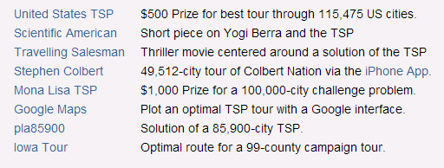
旅行商问题
旅行商问题（又叫货郎担问题）
专门网站
http://www.math.uwaterloo.ca/tsp/
http://www.tsp.gatech.edu/
可以找到各种规模、很多国家的测试数据，以及目前已有的TSP问题研究进展，包括源码

Slide 56


Slide 57
旅行商问题的分支与界法
实例: 五个城市间交通费用图,求最少费用旅游一遍并回原点的路线。
(1) 首先将边权由小到大排序. 初始界d₀←∞.
v_{i}v_{j}: v₅v₃ v₄v₂ v₅v₁ v₁v₄ v₁v₂ v₁v₃ v₃v₄ v₂v₃ v₅v₄ v₅v₂
w_{ij}: 3 4 4 9 10 10 11 13 16 20
(2) 采用DFS方法和分支判断步骤如下：

Slide 58


















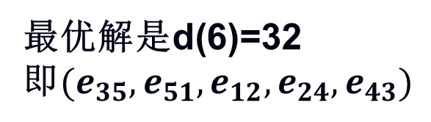
旅行商问题的分支与界法
d(1)=30
d(2)=30
d(3)=31
d(4)=33
d(1)
30
d(5)=31
d(6)=32
d(8)
36
d(5)
31
d(2)
30
d(7)=32
d(8)=36
d(7)
32
d(6)
32
d(3)
31
d(4)
33

Slide 59
旅行商问题的分支与界法
实例: 五个城市间交通费用图,求最少费用旅游一遍并回原点的路线。
(1) 首先将边权由小到大排序. 初始界d₀←∞.
v_{i}v_{j}: v₅v₃ v₄v₂ v₅v₁ v₁v₄ v₁v₂ v₁v₃ v₃v₄ v₂v₃ v₅v₄ v₅v₂
w_{ij}: 3 4 4 9 10 10 11 13 16 20
(2) 采用DFS方法和分支判断步骤如下：
d(s₁)=d(v₅v₃, v₄v₂, v₅v₁, v₁v₄, v₁v₂)=30. (不是H-cycle).
d(s₂)=d(v₅v₃, v₄v₂, v₅v₁, v₁v₄, v₁v₃)=30. (不是H-cycle).
d(s₃)=d(v₅v₃, v₄v₂, v₅v₁, v₁v₄, v₃v₄)=32. (不是H-cycle).
d(s₄)=d(v₅v₃, v₄v₂, v₅v₁, v₁v₄, v₂v₃)=33. d₀←33.
d(s₅)=d(v₅v₃, v₄v₂, v₅v₁, v₁v₂, v₁v₃)=31.(不是H-cycle).
d(s₆)=d(v₅v₃, v₄v₂, v₅v₁, v₁v₂, v₃v₄)=32. d₀ ←32.
d(s₇)=d(v₅v₃, v₄v₂, v₄v₁, v₁v₂, v₁v₃)=36> d₀.
∴ 最优解为d(s₆)=32.

Slide 60
分支与界法
基本思想
对有约束条件的最优化问题的所有可行解
（数目有限）空间进行搜索。
分支：把全部可行的解空间动态地分割为越来越小的子集；
定界：为每个子集内的解的值计算一个下界或上界；
剪枝：在每次分支后，对凡是界限超出已知可行解值
那些子集不再做进一步分支。
一直进行到找出可行解为止，该可行解的值不大于任何子集的界限。因此这种算法一般可以求得最优解。
已成功应用于整数规划问题、生产进度表、旅行商问题、选址、背包问题以及可行解的数目为有限的许多其它问题。

Slide 61
旅行商问题的分支与界法
分支与界法步骤： 求解精确解的最佳方法
1. 将权由小到大排序，初始界为d₀足够大。
2. 在边权序列中依次选边进行深探，直到选取n条边，记为s
判断是否构成H回路:每个结点标号只出现两次
若是，用d(s)替换d₀，结束。否则，
3. 继续深探
–依次删除当前s中最长的边，加入后面第一条待选边，进行
深探。若它是H回路，且d(s)<d₀ ，则用d(s)替换d₀，转4;
否则转3
4. 退栈过程
–不能或不用再深探时需要退栈
–若栈空则结束，最佳值为d₀ ;否则，如果新分支的
d(s)>=d₀ ,继续退栈；若d(s)<d₀ 则转3

Slide 62
作业
课本P36， 第8、12

